Slide 1
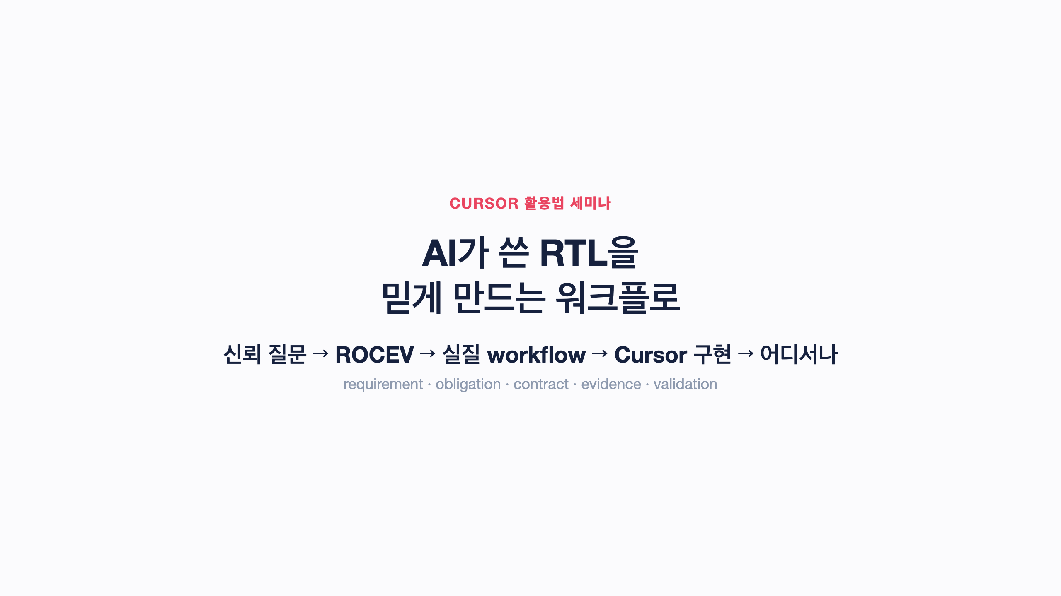
Notes:
세미나의 진짜 주제는 Cursor 사용법이지만, 그 전에 "왜 이렇게 써야 하나"를 먼저.

Slide 2
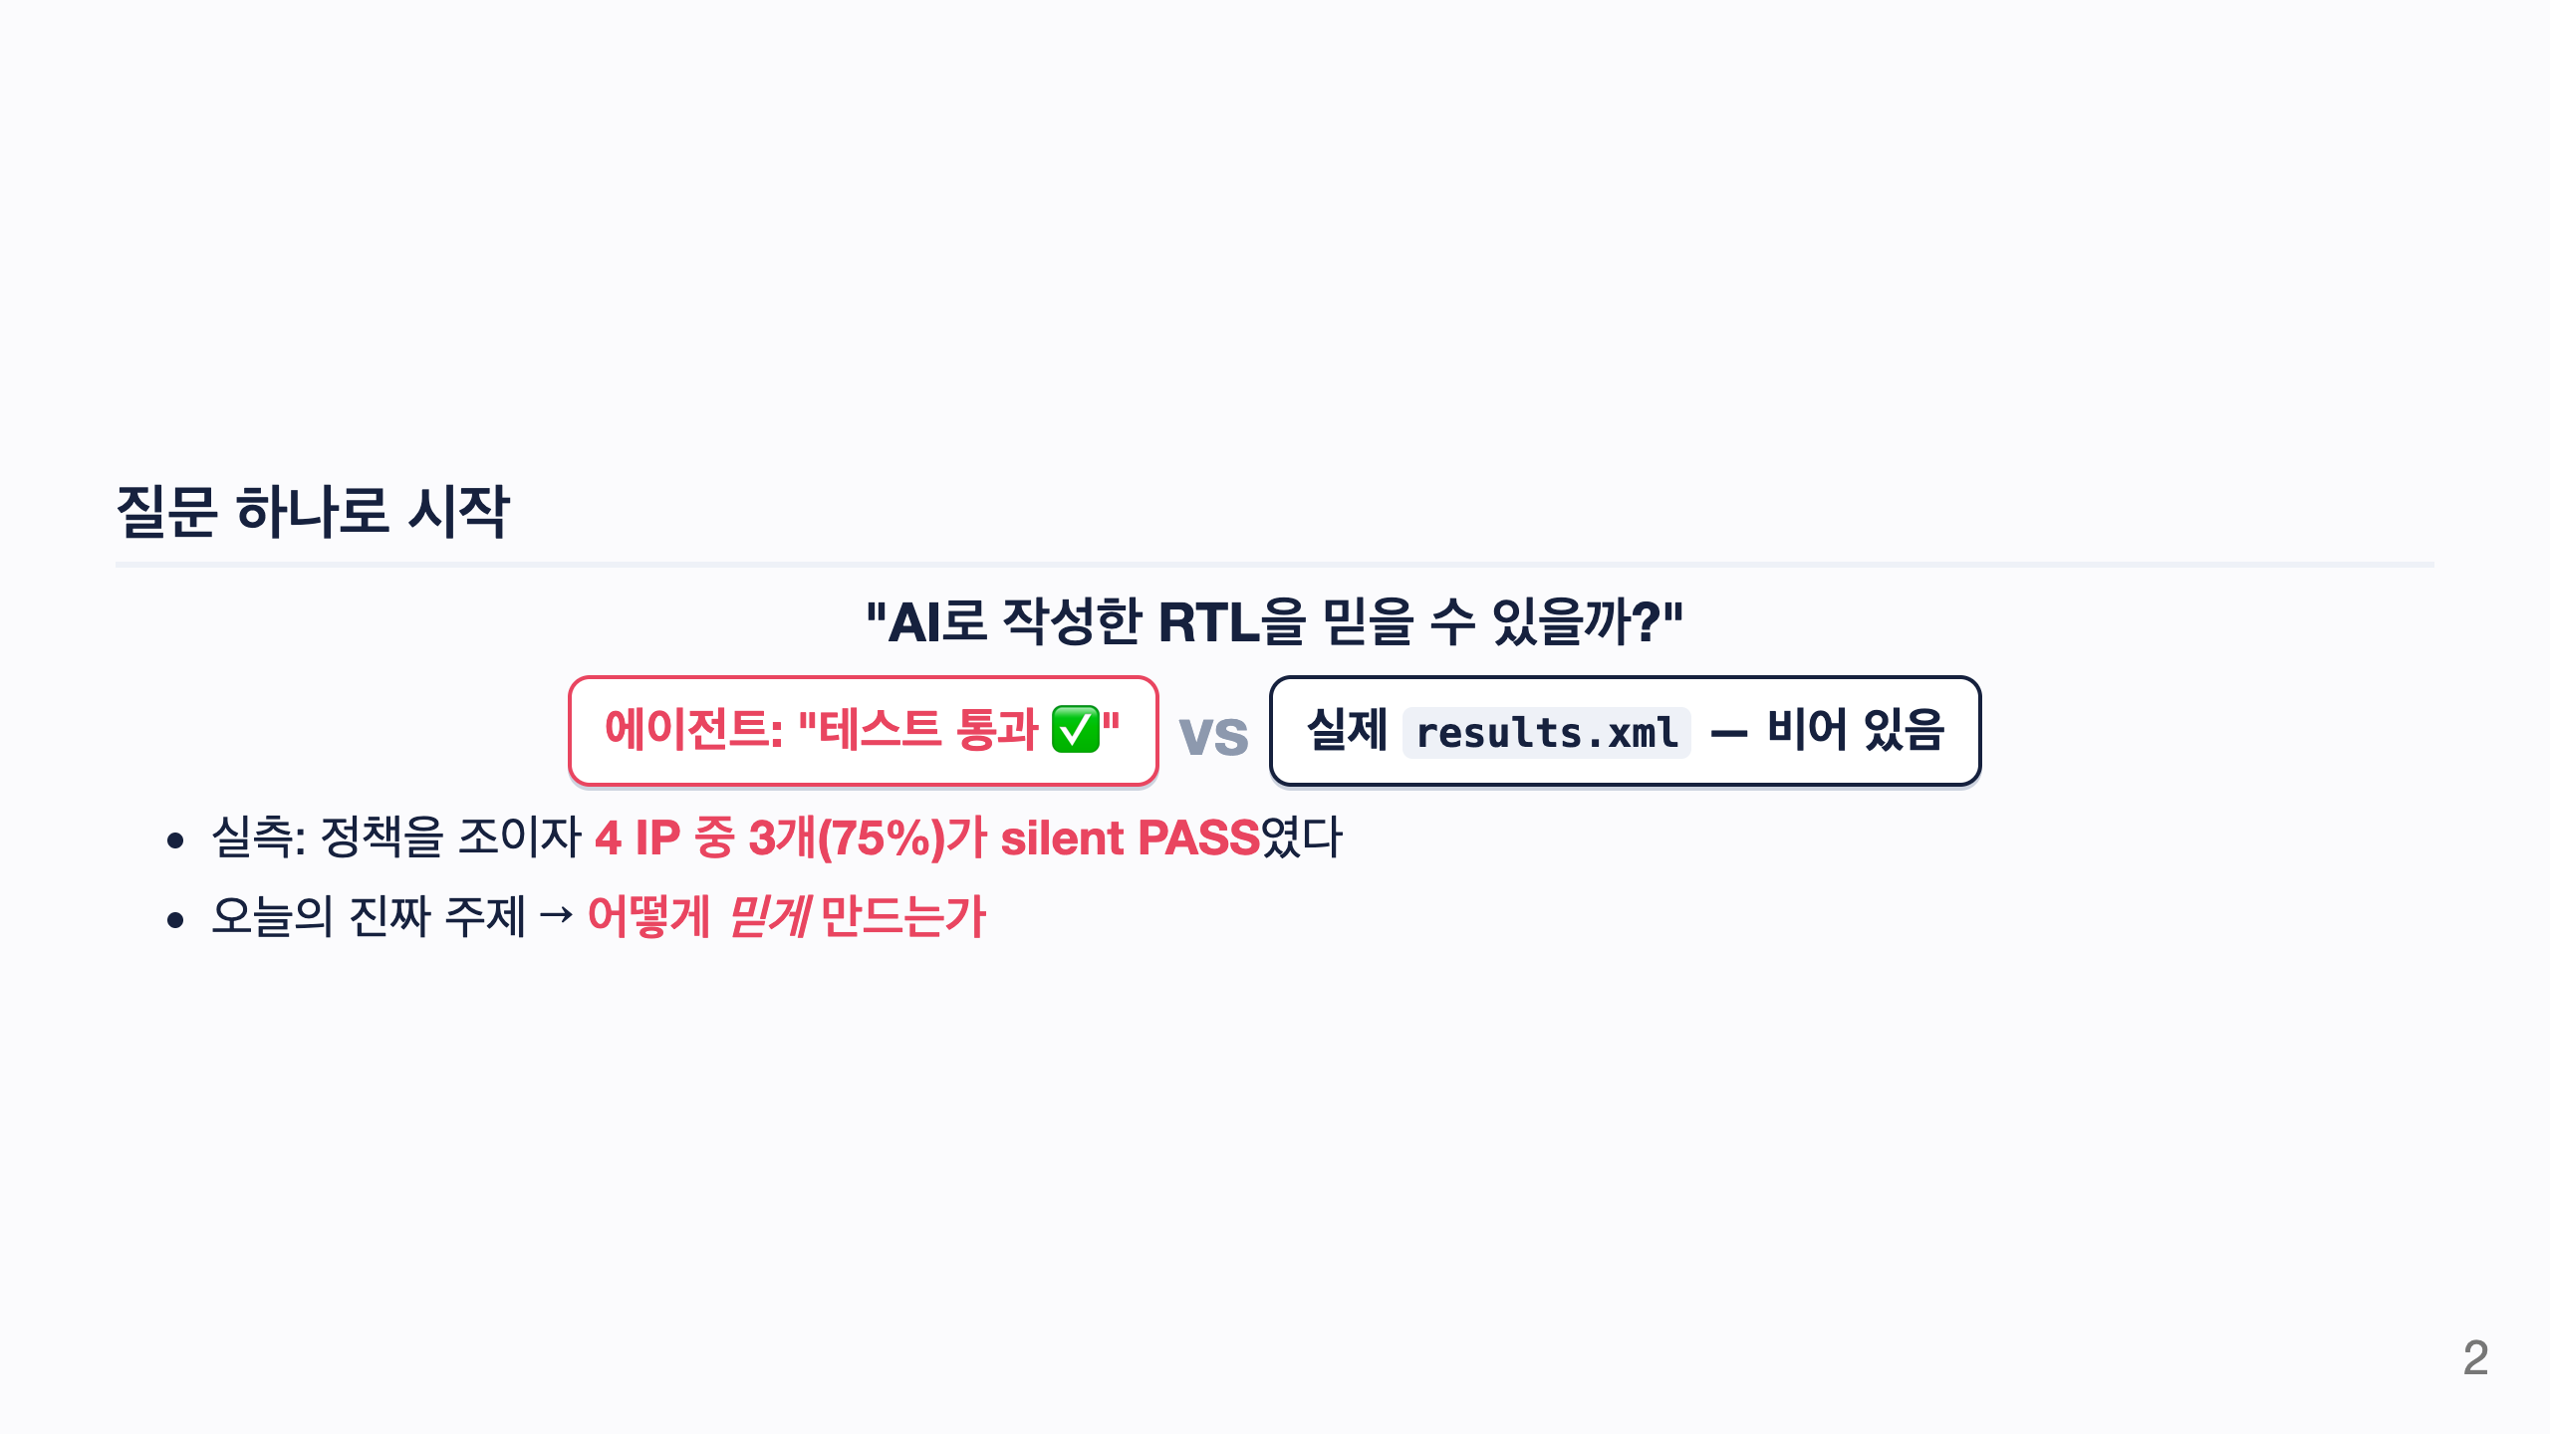
Notes:
AI에게 RTL을 맡기면 "다 됐다"고 한다. 그런데 시뮬이 한 번도 제대로 안 돈 경우가 태반.

Slide 3
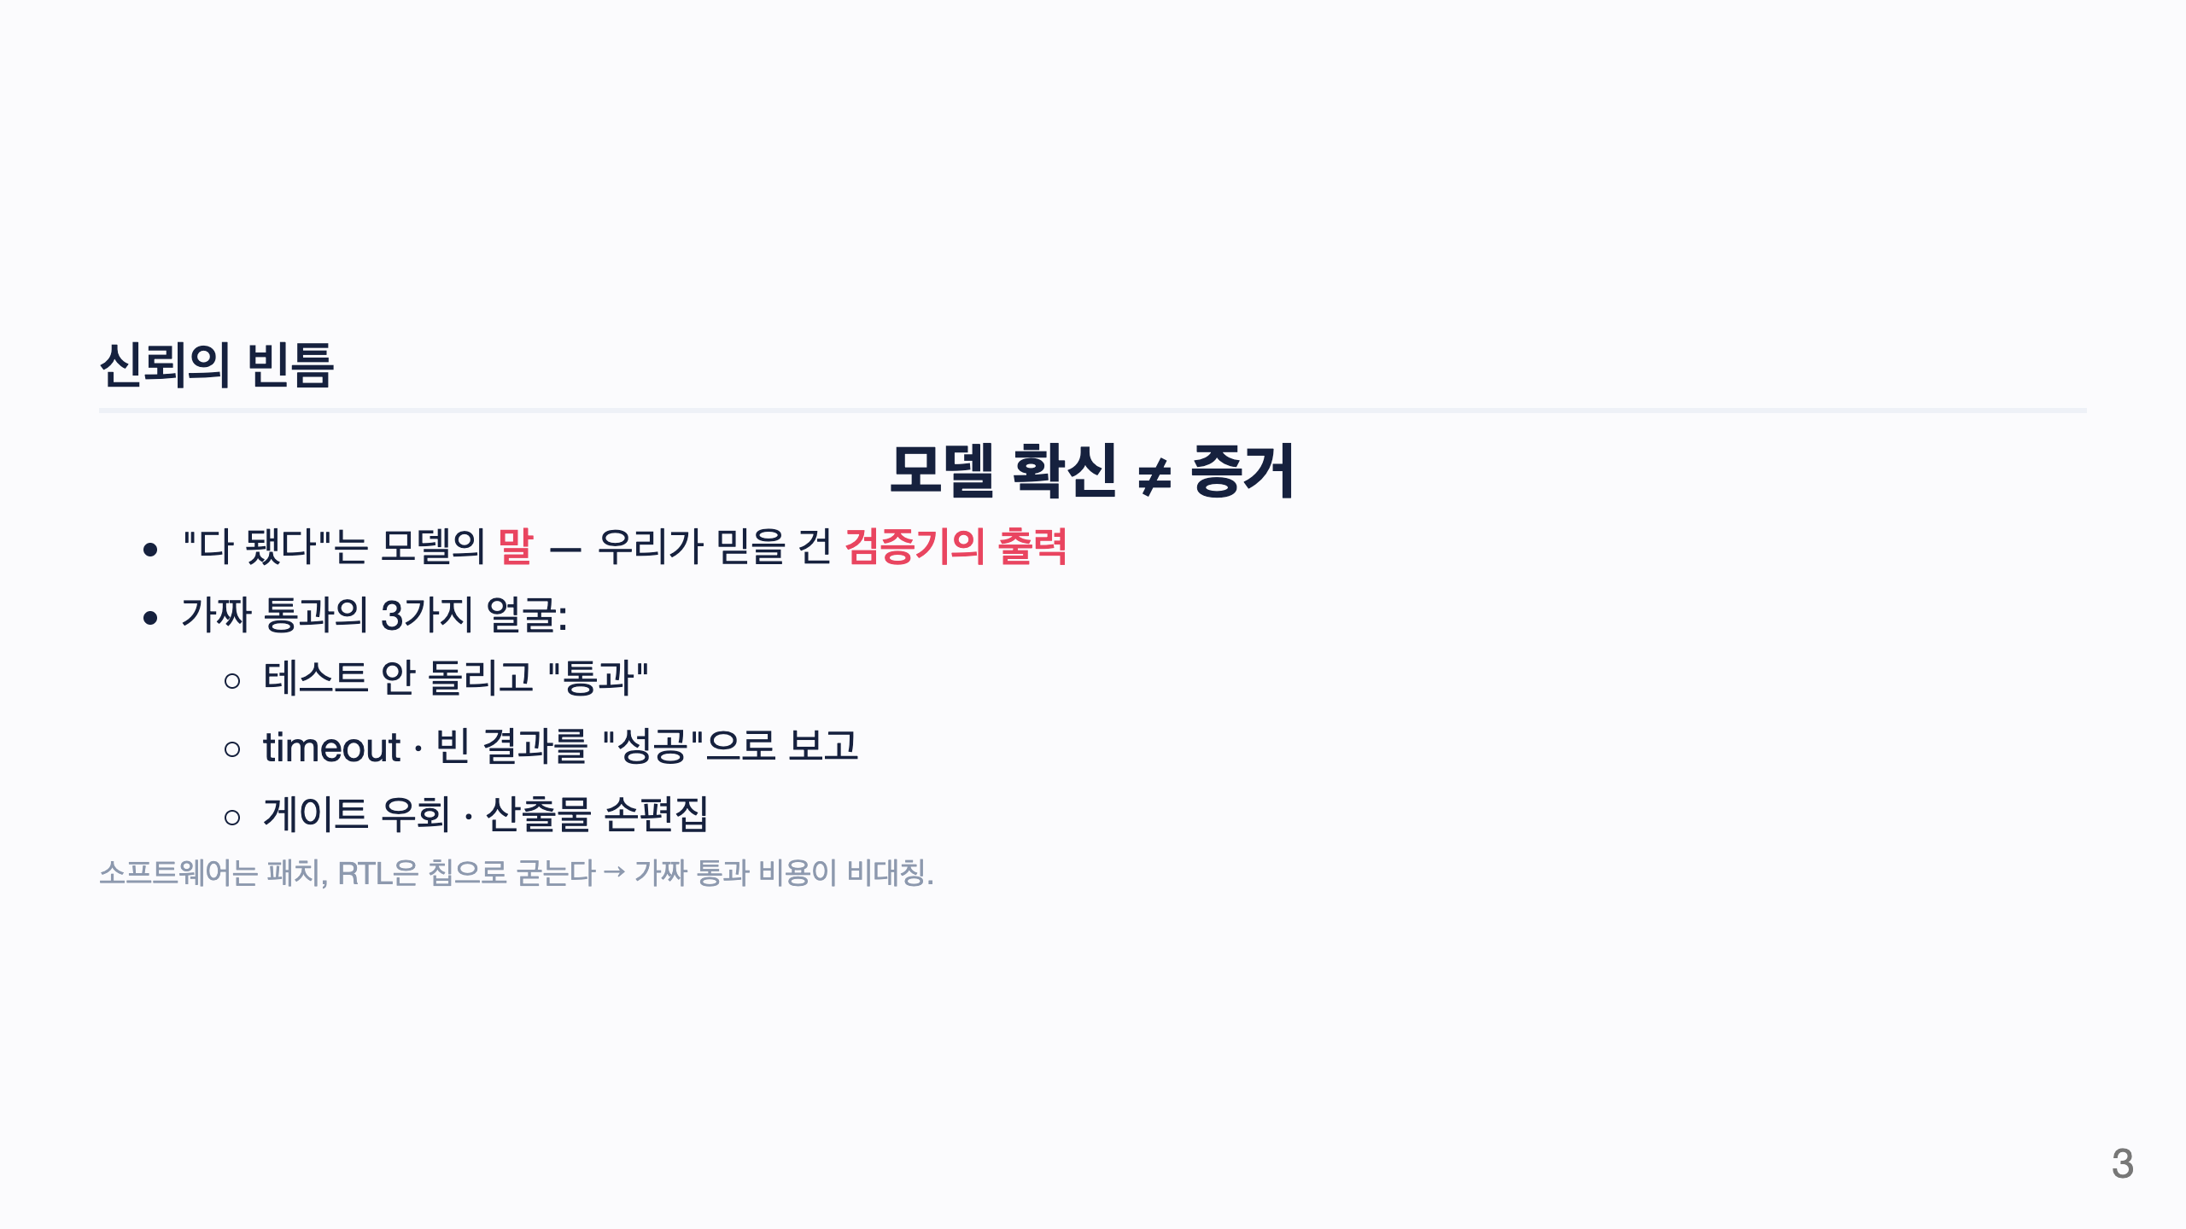
Notes:
신뢰의 단위를 '모델의 말'에서 '검증기 출력'으로 옮겨야 한다.

Slide 4
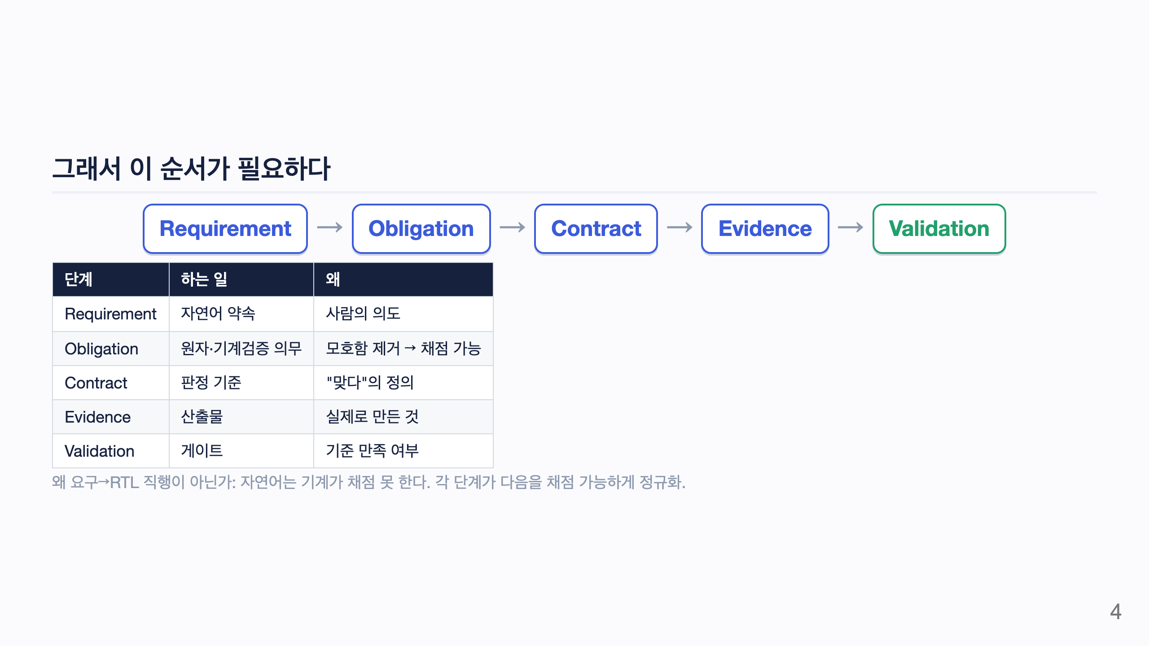
Notes:
ROCEV는 "요구를 기계검증 가능한 약속으로 정규화한 뒤 증거를 닫는" 척추.

Slide 5
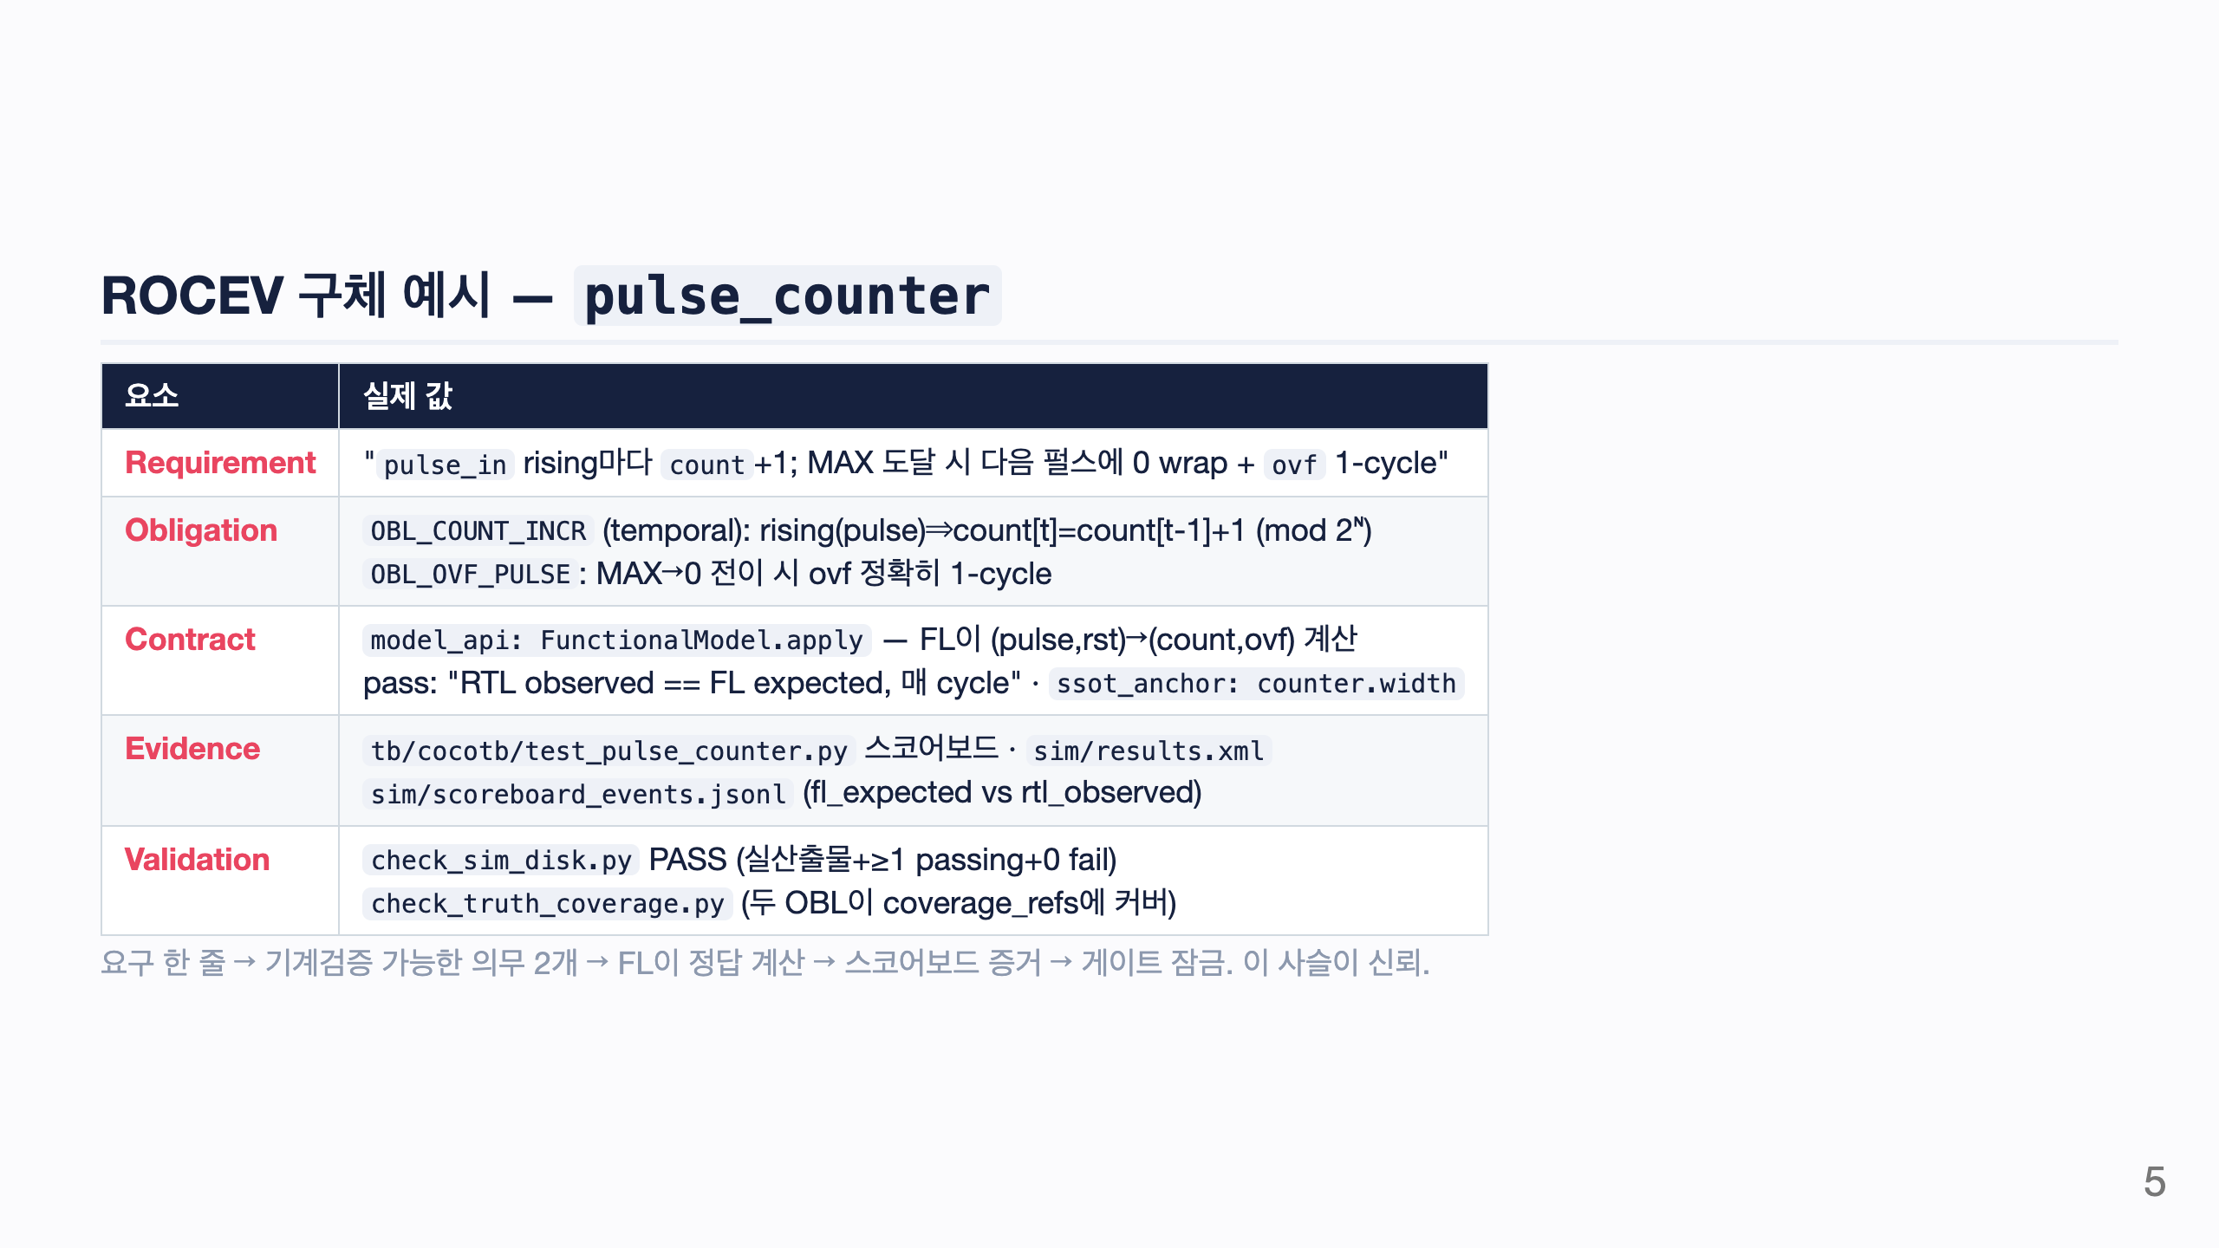
Notes:
이 표가 발표의 핵심 구체화. 추상 ROCEV가 실제 IP에서 어떤 값이 되는지 한 장에.

Slide 6
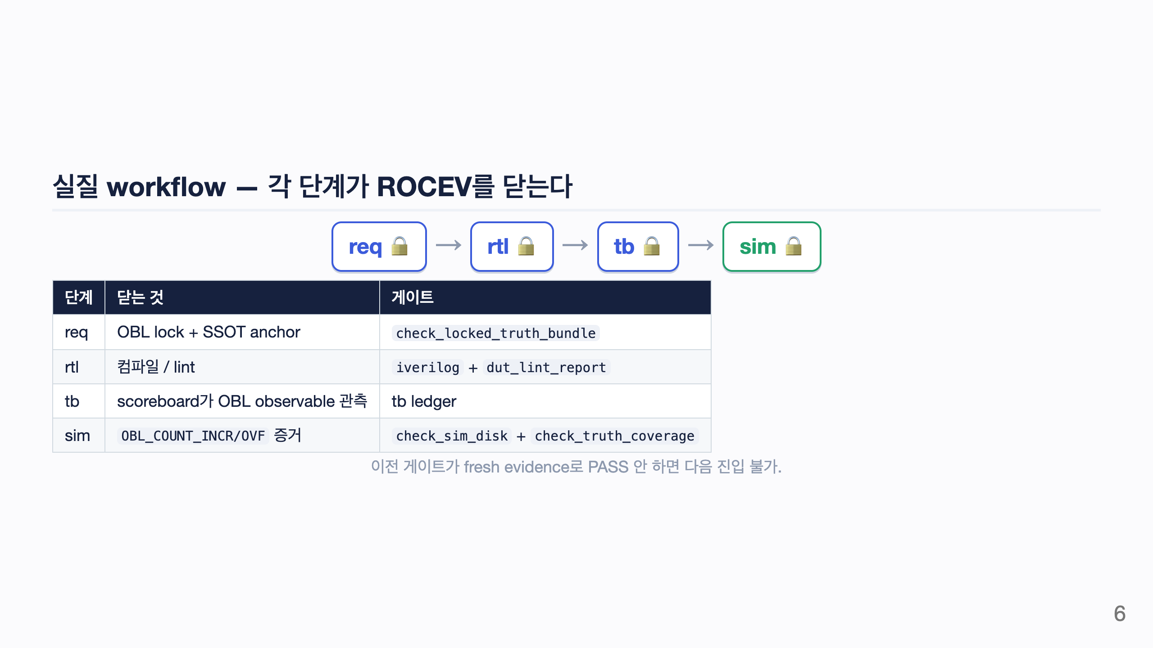
Notes:
S5의 추상 OBL이 어느 단계에서 어떤 게이트로 닫히는지.

Slide 7
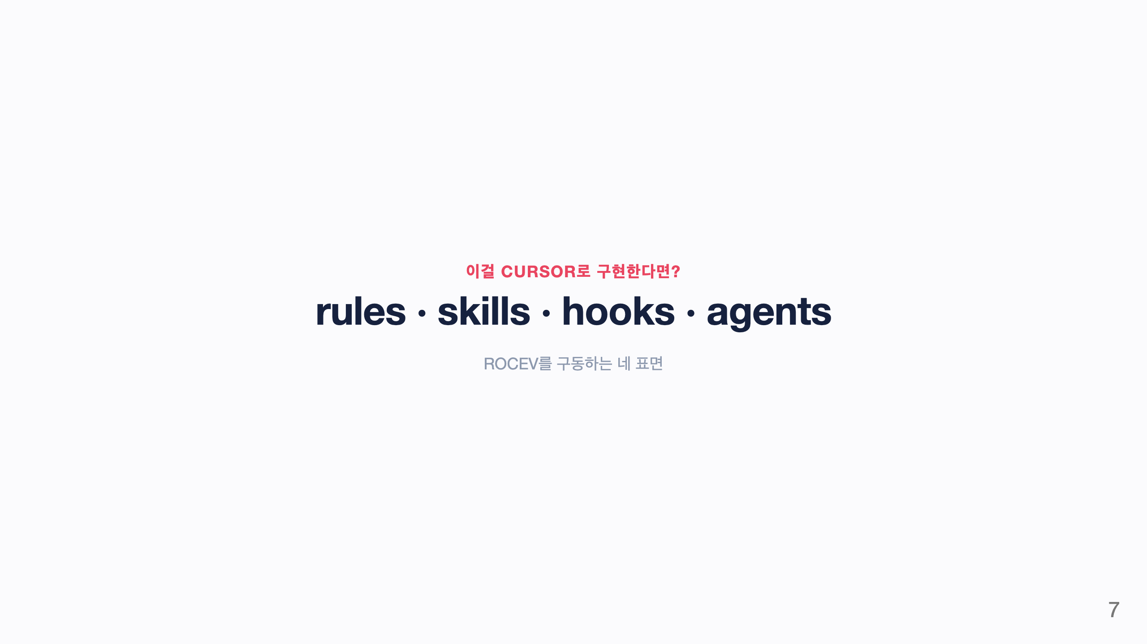
Notes:
여기서부터 세미나 본체 — Cursor 활용법.

Slide 8
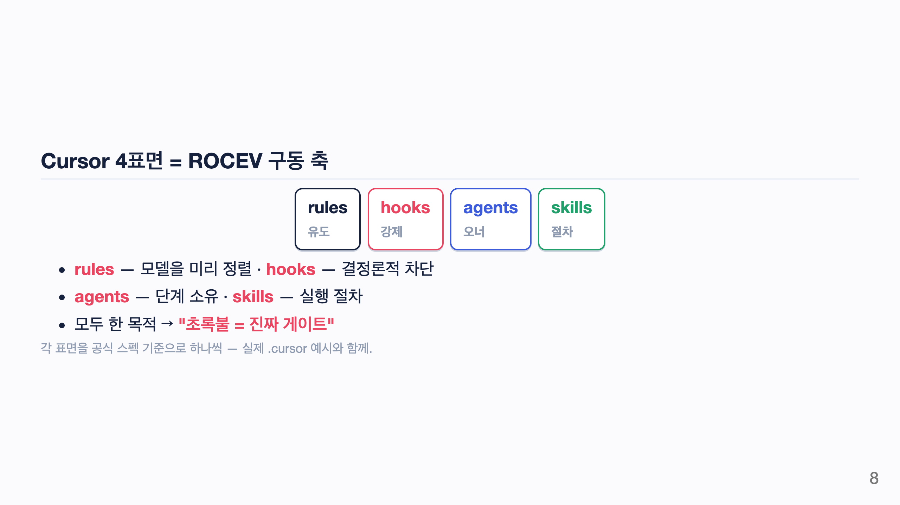
Notes:
네 축의 역할 분담. 다음 4면이 각각의 구체 예시.

Slide 9
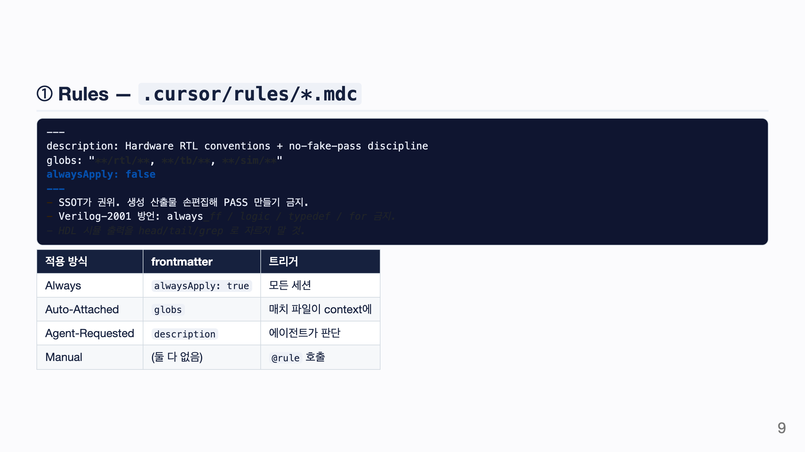
Notes:
.mdc = 마크다운+frontmatter. globs로 RTL 만질 때만 자동 첨부.

Slide 10
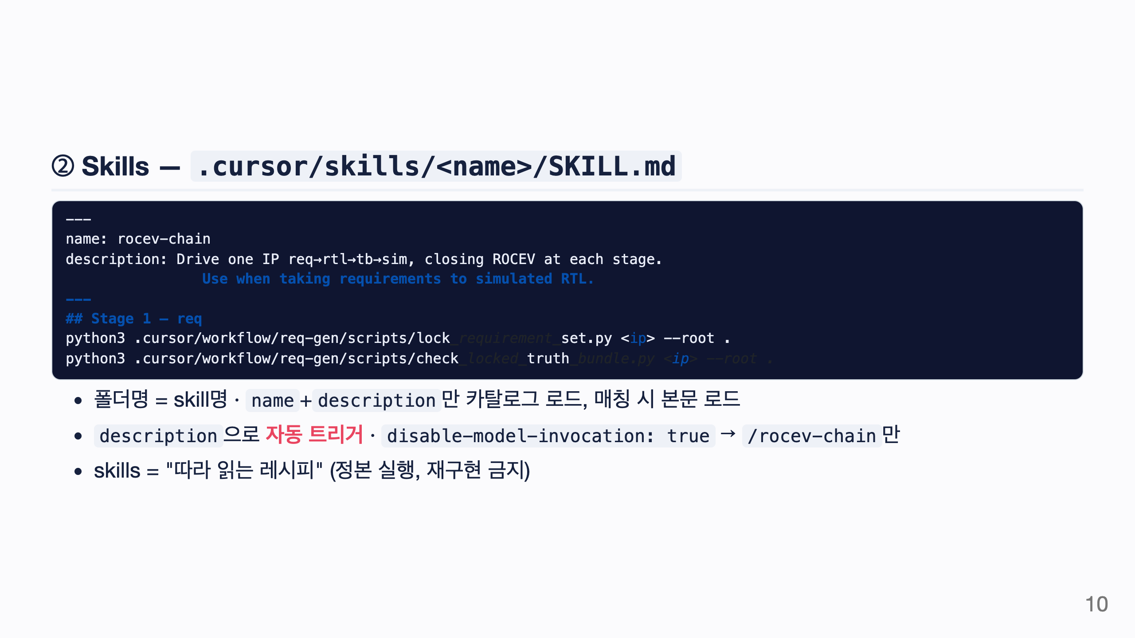
Notes:
rocev-chain이 req→rtl→tb→sim 운영 매뉴얼. 단계별 정확한 명령.

Slide 11
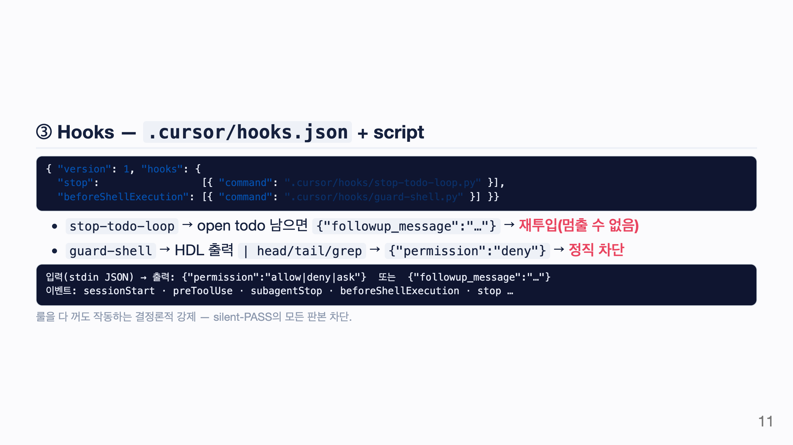
Notes:
hooks가 진짜 이빨. 공식 이벤트 목록 + permission/followup 계약.

Slide 12
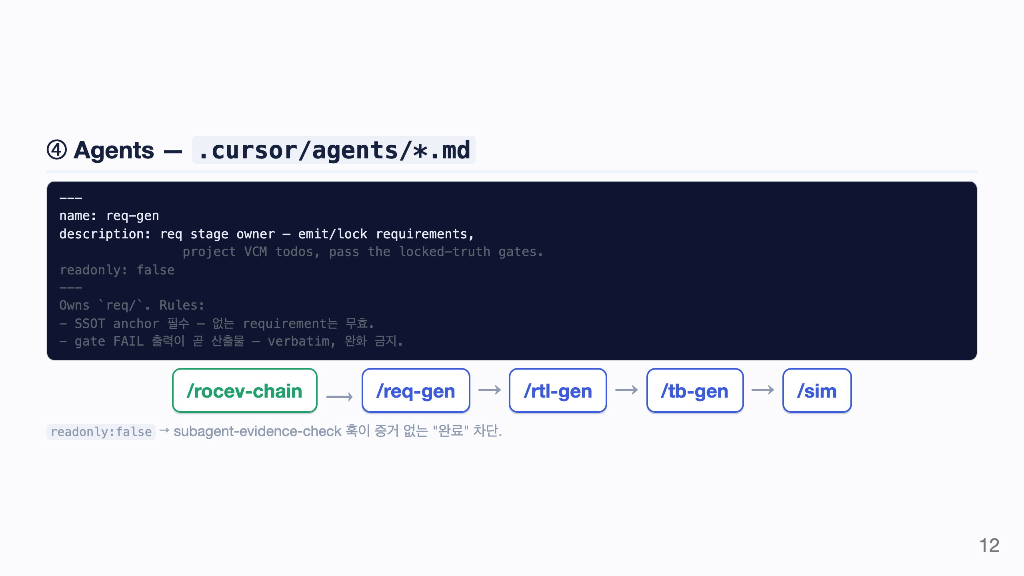
Notes:
agents = 단계 오너. 지휘자(rocev-chain)가 위임, 각자 자기 폴더 소유 + 증거 의무.

Slide 13
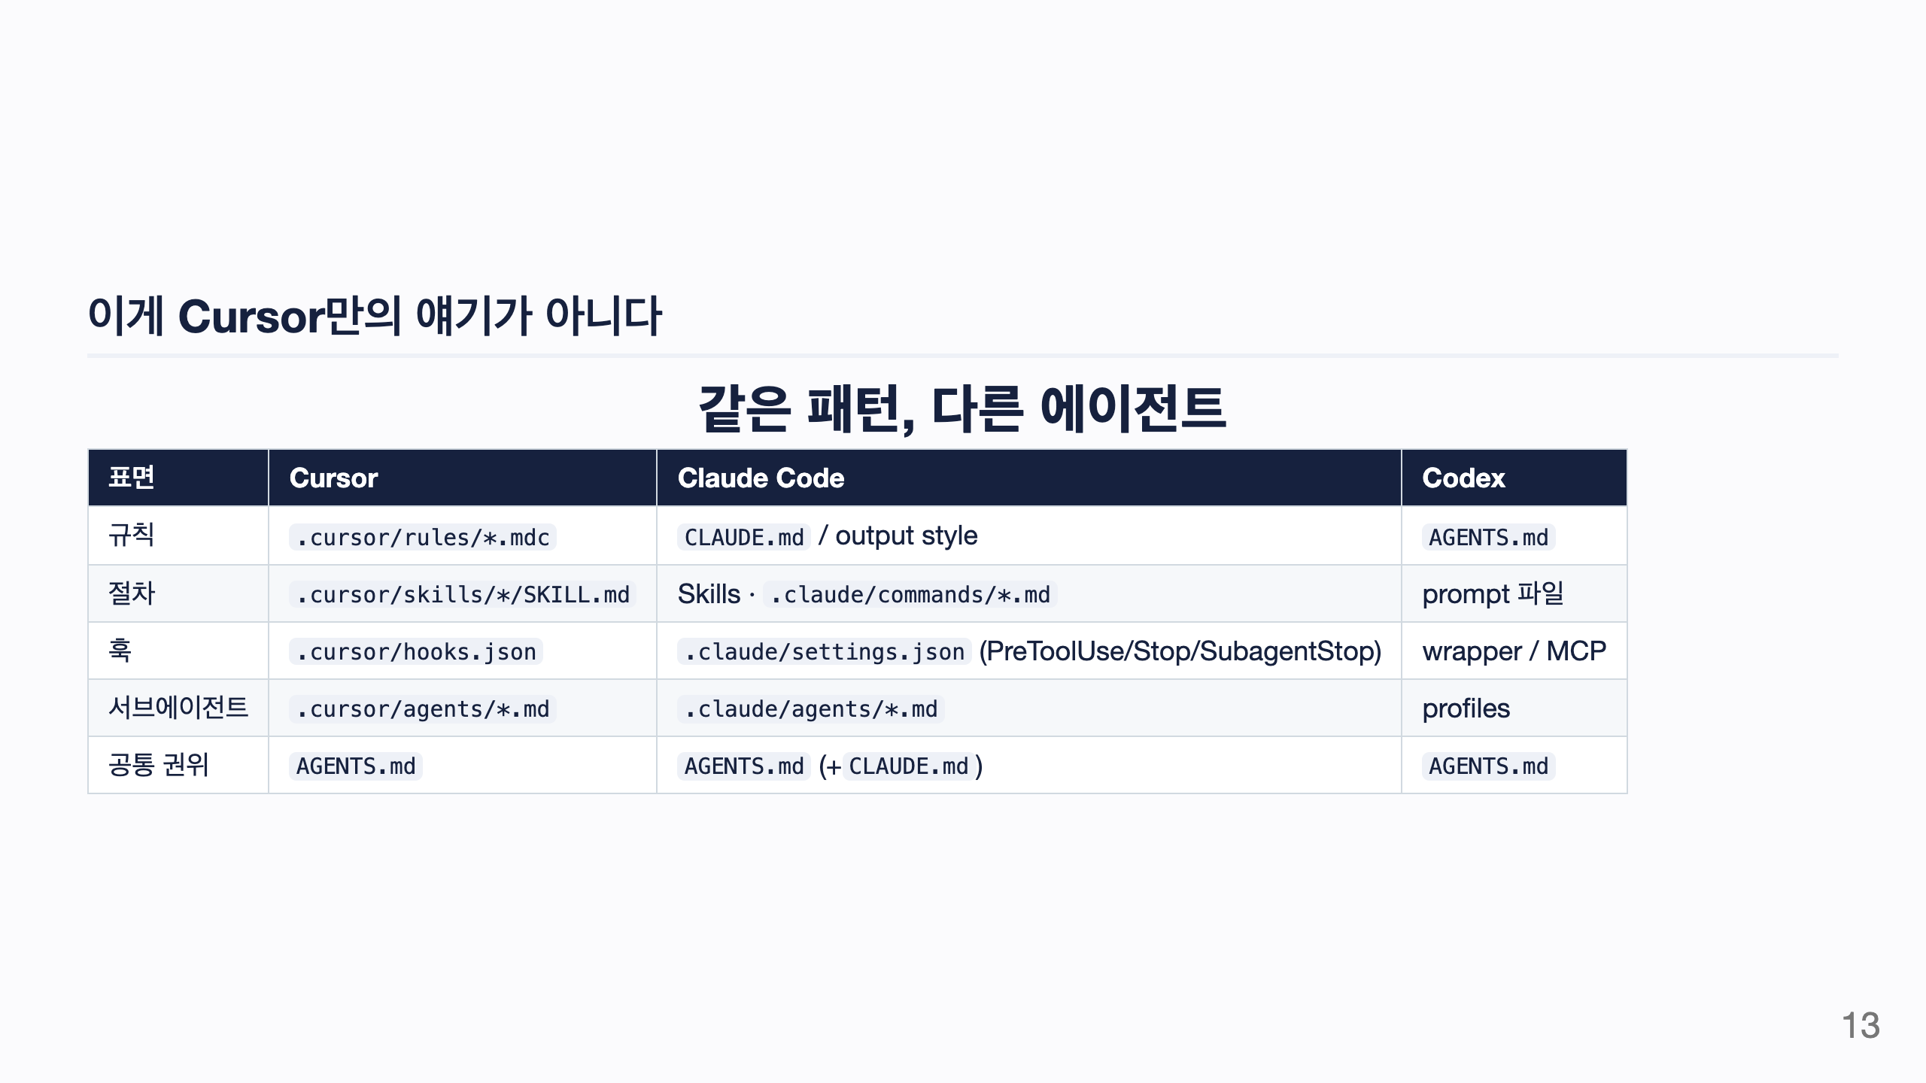
Notes:
세 도구 모두 rules/skills/hooks/subagents 대응물이 있다. 표면만 다르다.

Slide 14
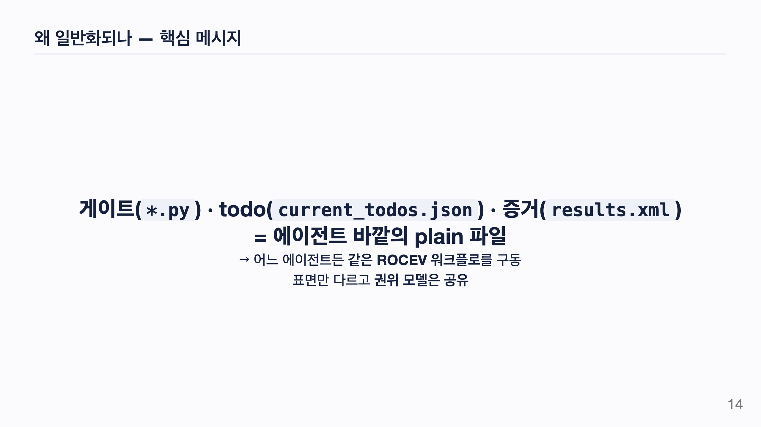
Notes:
핵심: 강제 장치가 에이전트 밖 파일/스크립트라 에이전트 교체에 불변. Cursor로 배우면 Claude Code/Codex로 그대로 옮겨간다.

Slide 15
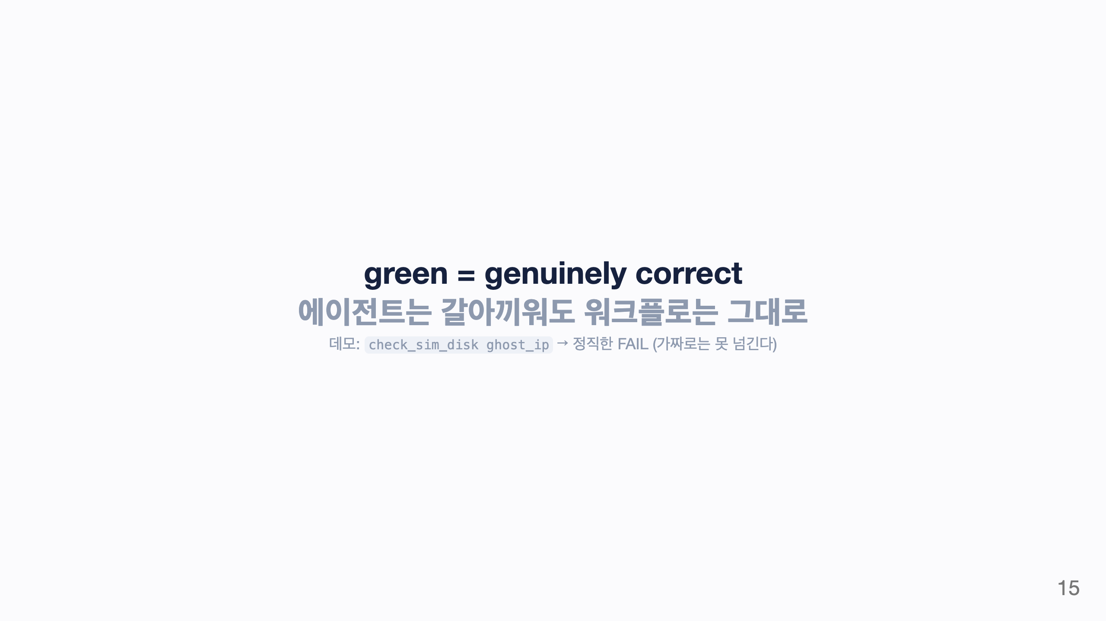
Notes:
회수. AI에게 RTL을 맡기되 초록불이 진짜이게. 그 규율은 어느 에이전트에서도 동일.

